Slide 1

Desarrollo de Aplicaciones Web ASP.NET MVC
Angel Núñez Salazar @snahider

Slide 2

Regresemos a lo Básico

Slide 3
Model – View - Controller
Patrón arquitectónico usado para separar una aplicación en por lo menos 3 partes principales.
HTTP
Controller
Model
Request
BD
Response
View
HTML
Notes:
Este es un patrón bastante simple y probablemente el patrón de arquitectra más antiguo que existe( alrededor de los 70s - Trygve Reenskaug{tringvi riinskog} mientras trabajaba en smalltalk) que se puede ajustar a cualquier applicación.
Desde esa época han surgido muchas implementaciones de este patrón en distintas plataformas, como rails
Separación de responsabilidades que facilitan la mantenibilidad y testeabilidad.
Vista.- Es la parte encargada de mostrar la interfaz de usuario.
Modelo.- No tiene una definición única y esta depende de la forma en la cual diseñemos nuestra aplicación:
Conjunto de clases que han sido diseñadas para satisfacer las necesidades de una vista en particular. En este caso, las clases toman el nombre de “ViewModels”.
Conjunto de clases que contienen las reglas de negocio y tienen la información de cómo los datos serán cambiados y manipulados.
Controlador.- Es el encargado de recibir y manejar las peticiones realizadas por los usuarios, y mostrar la vista adecuada.

Slide 4
.NET MVC Frameworks
Maverick.NET
http://mavnet.sourceforge.net/
MonoRail
http://www.castleproject.org/MonoRail/
FubuMVC
http://fubumvc.com/
...
…
… y ASP.NET MVC de Microsoft

Slide 5
Qué es ASP.NET MVC
« ASP.NET MVC es una framework de desarrollo web open source, que combina la efectividad y ventajas de una arquitectura MVC , prácticas del desarrollo ágil y las mejores partes de la plataforma ASP.NET existente »

Slide 6
ASP.NET Framework
ASP.NET MVC
ASP.NET WebForms
ASP.NET Core
(Caching, Sessions, Security
Cookies, QueryString, Master Pages)
.NET Framework
Notes:
La framework MVC está construida sobre el core de ASP.NET lo que permite seguir utilizando muchas de sus características (Master Pages, Membership, etc) y se encuentra dentro del Namespace System.Web.Mvc. Es más que nada un handler y el routing también ta separado en un nuevo proyecto.

Slide 7
Demo
Explorando un nuevo proyecto
ASP.NET MVC

Slide 8
¿Porqué utilizar ASP.NET MVC?
Razones de Negocio
Si ya tienes una aplicación solida, estable y que genera ganancias, no hay necesidad para realizar un cambio.
Menos fricción y mayor seguridad al momento de realizar cambios.
Es muy fácil de adoptar y aprender lo que facilita encontrar nueva ayuda para el negocio.
Retar a tus desarrolladores más hábiles.
Notes:
Estable: No hay nada a corto plazó que te haga decír AHA o cuanto tiempo y dinero ahorraste al utilizar MVC. Pero si miramos un poco más ayá dentro de 1 o 2 años y la aplicación va a crecer y cambiar; y queremos tener menos fricción o alguna seguridad de que el impacto no es grande, definitiamente MVC es algo a considerar.
Conceptos y prácticas muy conocidas. Es muy importante para las personas de negocio que necesitan contratan nueva ayuda. Personas como tú que tiene un negocio relativamente nuevo o uno ya establecido siempre estarán en búsqueda de nuevas personas y cuando algo es fácil de adoptar y aprender esta tarea se facilita muchísimo, no solo por desarrolladores experimentados sino también por gente joven que recién está entrando al negocio que son por lo general el tipo de personas que tienen una especial rotación dentro de nuestro entorno. Y por que no personas con conocimientos en otras plataformas. Xq cuando algo es simple y basado en cosas muy conocidas y establecidas permite trabajar a cualquiera rápidamente sobre la tecnología.

Slide 9
¿Porqué utilizar ASP.NET MVC?
Razones Técnicas

Slide 10
1.- Arquitectura flexible y extensible
Request
HTTP Routing
Route
HTTP Handler
Route Handler
Controller Factory
Controller
View Engine
View
Reponse

Slide 11
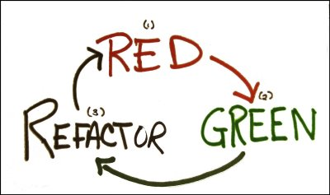
2.- Testeabilidad
Cualquier Unit Testing Framework es soportada. - NUnit, MSTest, MBUnit, XUnit.Net
Partes específicas de la framework son fácilmente mockeables.
Facilita la aplicación de prácticas ágiles.

Slide 12
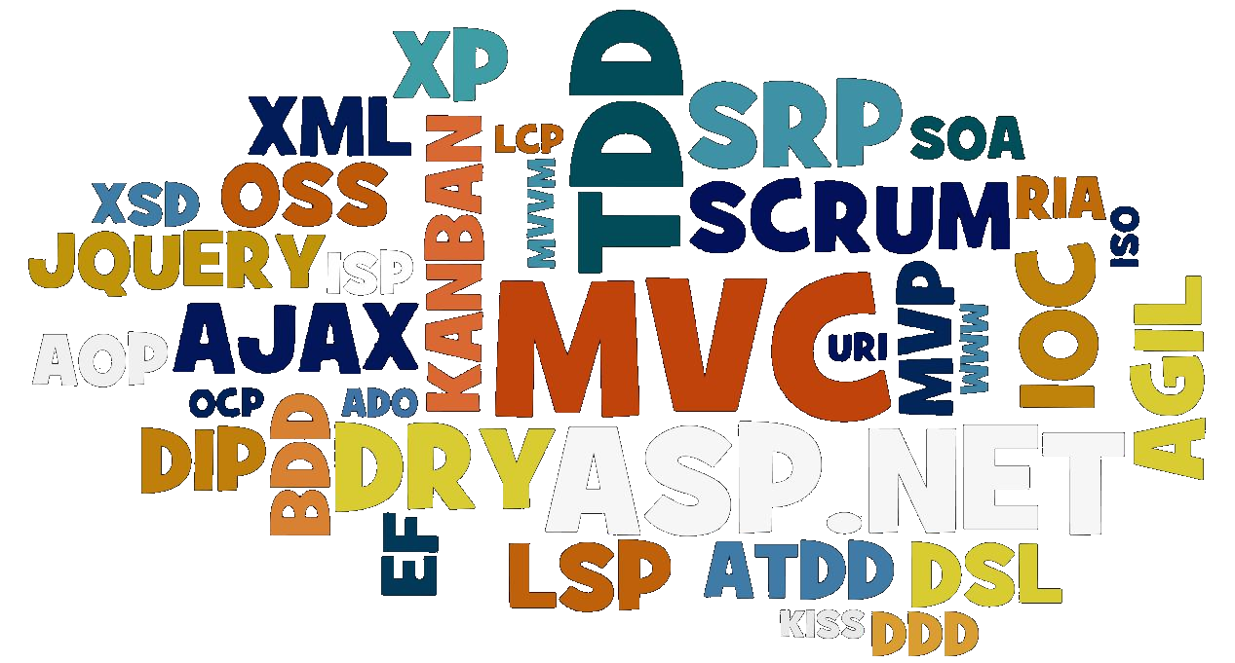
3.- Aplicación de otros conceptos

Slide 13
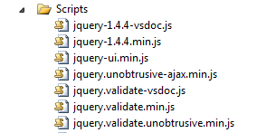
4.- Control sobre el HTML
ASP.NET MVC reconoce la importancia de producir HTML limpio, semántico y compatible con los estándares.
Fácil integración con herramientas a nivel de cliente.
Notes:
More than ever, web applications are increasingly becoming as rich as the applications you see on your desktops. With MVC, it gives you the ability to integrate with such toolkits (such as jQuery) with greater ease and more seamless than in Web Forms.

Slide 14
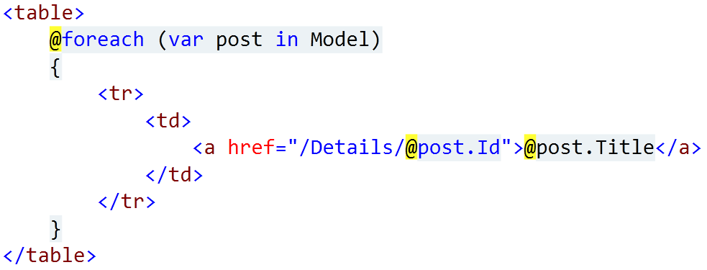
4.- Control sobre el HTML (cont.)
El nuevo Razor View Engine
Notes:
More than ever, web applications are increasingly becoming as rich as the applications you see on your desktops. With MVC, it gives you the ability to integrate with such toolkits (such as jQuery) with greater ease and more seamless than in Web Forms.

Slide 15

5.- Routing
URLs amigables y SEO

Slide 16
5.- Routing (cont.)
Las Urls no corresponden a archivos ya que los request son manejados por los controllers.
Completo control de las URLs permitiendo cualquier patron de mapeo URL – controller.
El sistema de ruteo fue diseñado para ASP.NET MVC pero está en «system.web.routing» permitiendo su uso por WebForms.
Notes:
Routing isn’t aware of the concepts of “controller” and “action”—
these parameter names are just arbitrary strings as far as routing is concerned, and are treated the same
as any other parameter names you may choose to use. This chapter focuses on how to use routing with
ASP.NET MVC, but much of the information also applies when using routing with other technologies.

Slide 17
6.- Convention over Configuration Goodbye XML Hell
“From now on anyone who considers themselves to be a serious professional must refuse to write another line of XML. When asked, say NO”
Robert C. Martin (Uncle Bob)
Notes:
Para configurar nuestras aplicaciones tenemos muchas opciones, pero la peor de todas ellas es utilizar XML, no hay nada peor que escribir toneladas de xml, lo cuál nos disminuye terriblemente la productividad (xq es malo: dificil de modificar, refactoring)
Convencion.- conjunto de estandares or normas, estipulados o de aceptación general.
CoverC.- paradigam de diseño que ayuda de disminuir el úmero de cisiciones que los desarrolladore tienes que tomar, pero sin perder flexibilidad,, estos significa que el desarrolladore solo necesita especificar aspectos no convencionales de la aplación. Patrones de configuración comunes.
Introduciendo algunas convenciones podemos disminuir drásticamente el trabajo sin perder felxibilidad.
Lo podemos ver representado en michos lugares de .NET= las convenciones están tomando su lugar dentro de .NET como mainstream. No solo MVC(rutas, vistas-acciones) sino también en el resto de frameworks
Software developers have sought to gain more productivity and make systems more dynamic by moving behavior out of imperative code and into declarative XML configuration. Many developers felt that the proliferation of XML configuration went too far and was becoming a harmful practice. The strategy of defaults over explicit configuration is also known as convention over configuration.
Convention over configuration is a design philosophy and technique that seeks to apply defaults that can be implied from the structure of the code instead of requiring explicit code. The idea is to simplify development by allowing the developer to worry only about the unconventional parts of the application and architecture.
Right now, many people are eagerly playing with the ASP.NET MVC Framework and experimenting with different ways to use it. In the MVC model of Web development there are a couple of sources of repetitive code that might be a great opportunity to apply conventions over configuration.
Here are the five steps in the basic flow of a single request in the MVC model:
Receive a URL from the client. The routing subsystem will parse the URL and determine the name of the controller that handles this URL.
From the controller name determined by the routing subsystem, build or locate the proper controller object.
Invoke the correct controller method.
Select the proper view, and marshal the model data generated from the controller method to this view.
Render the view.

Slide 18
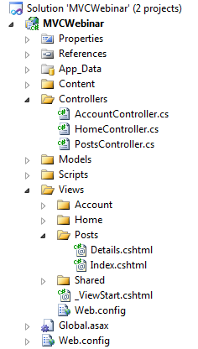
6.- Convention over Configuration (cont.)
Controllers
Actions
Model Mapping
Views
IOC
Routing

Slide 19





7.- Community and Environment
Gran cantidad de proyectos creados alrededor de MVC
Conferencias y encuentros continuos.
Actualmente existen 241 resultados para "ASP.NET MVC" dentro de

Slide 20
8.- Open Source
ASP.NET MVC ha sido liberado bajo MS-PL que es una licencia open source aprobada por la OSI.
Podemos descargar el código original e inclusive modificarlo y compilar una nueva versión de el.
Depurar componentes del sistema y navegar por el código para entenderlo o ver las posibilidades de desarrollo.

Slide 21
ASP.NET "Tradicional" - WebForms
ASP.NET significó un gran cambio cuando apareció por primera vez ya que pretendía cerrar la brecha entre el desarrollo en windows y el desarrollo web.
Jerarquía de controles que renderizaban automáticamente HTML.
UI que mantenía su estado y orientada a eventos lo que permitía al desarrollador despreocuparse de las llamadas y respuestas HTTP.
Notes:
ASP.NET significó un gran cambio cuando apareció por primera vez, no solo en términos del nuevo .NET Framework sino en que pretendía cerrar la brecha entre el desarrollo de Windows Forms (statefull) y el desarrollo web - HTML (stateless).
Se intentó ocultar toda la complejidad que significaba el manejo y conocimiento del HTTP y el HTML (en ese momento desconocido para muchos desarrolladores), mediante el modelado de la interfaz de usuario a través de una jerarquía de controles en el lado de servidor, que automáticamente se renderizaban como HTML y se conectaban con las acciones realizadas en el cliente, mediante eventos que se ejecutaban también en el lado del servidor.
Los desarrolladores no tenían nunca más que preocuparse de las llamadas y respuestas independientes HTTP y podrían pensar en términos de una UI que mantenía su estado.
WebForms representa una excelente capa de abstracción para trabajar con una clásica UI orientada a eventos sobre la Web.

Slide 22
¿ Cuál es el problema con el uso de WebForms ?
ViewState
Page LifeCycle
Limitado control del HTML
Casi imposible de realizar test unitarios..

Slide 23
¿ WebForms o MVC ?
No existe tal pregunta,
la elección es siempre
MVC

Slide 24
Recursos
Aprendiendo ASP.NET MVC
ASP.NET MVC official site - http://www.asp.net/mvc
Community For MVC - http://www.c4mvc.net
Mantenerse al día con los cambios en ASP.NET MVC
Phil Haack’s Blog - http://haacked.com
Scott Guthrie’s Blog - http://weblogs.asp.net/scottgu
ASP.NET MVC avanzado
Sharp Architecture - http://sharparchitecture.net
Who Can Help Me? - http://whocanhelpme.codeplex.com
Email: snahider@gmail.com
Blog: http://snahider.blogspot.com
Twitter: @snahider

